Slide 1
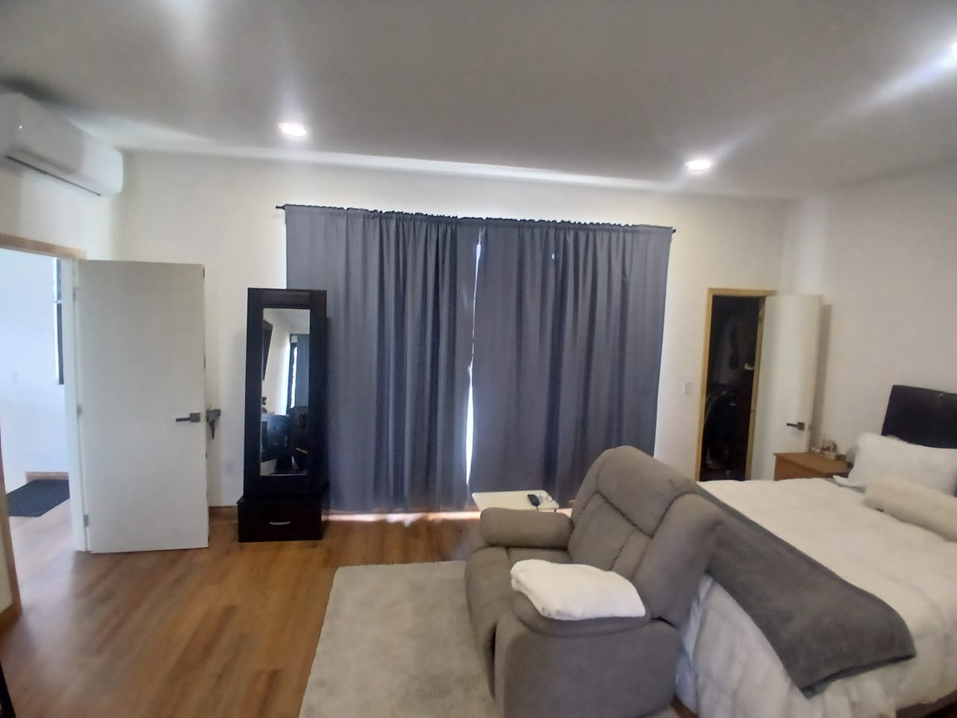
RECAMARA VENTANA A
148
113
CORTINA PINCH PLEAT PANEL DERECHO
RIEL MOTORIZADO CONEXION DERECHA
MONTADO A CORNISA
TELA BO QF-FAB-000064
PISO A TECHO HACER DEDUCCIONES

Slide 2
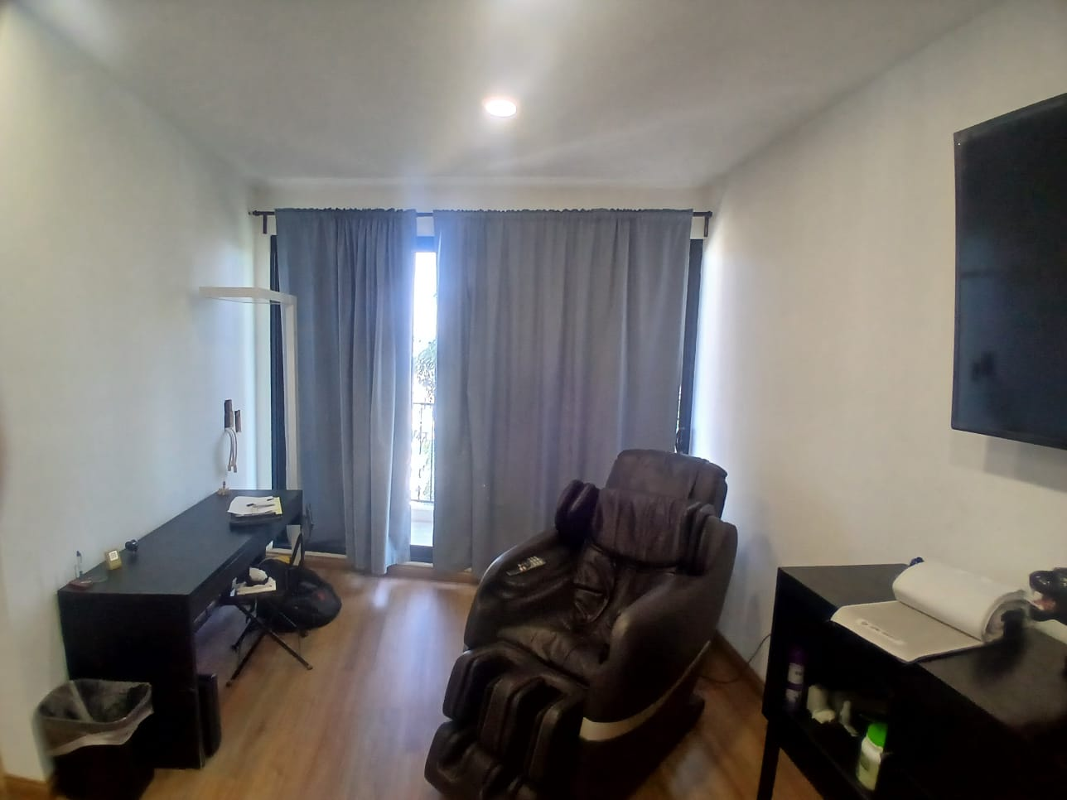
RECAMARA VENTANA B
122
107 1/2
CORTINA PINCH PLEAT PANEL IZQUIERDO
RIEL MOTORIZADO CONEXION IZQUIERDA
MONTADO A CORNISA
TELA BO QF-FAB-000064
PISO A TECHO HACER DEDUCCIONES

